Slide 1


ИСТОРИЯ
6
Автор:
Дмитроченков
Андрей Евгеньевич
класс
класс

Slide 2

РУССКИЕ ЗЕМЛИ В
Xiii - xv веках
1. Юго-западная Русь.

Slide 3
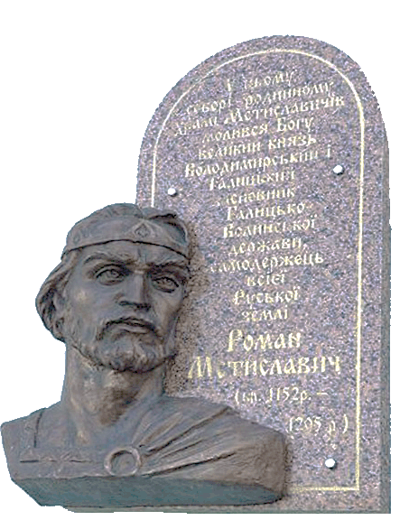
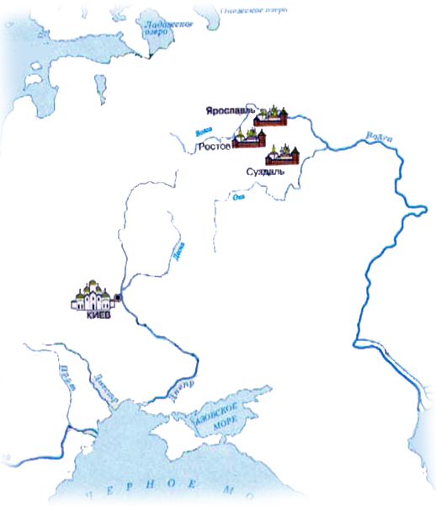
ЮГО - ЗАПАДНАЯ РУСЬ
Ярослав Осмомысл (1153 – 1187)
Роман Мстиславич (1170 – 1205)
Даниил Галицкий (1205 – 1264)
Особенности:
крупная международная торговля
- княжеская власть в форме монархии с сильным влиянием боярской верхушки (олигархия)

Slide 4
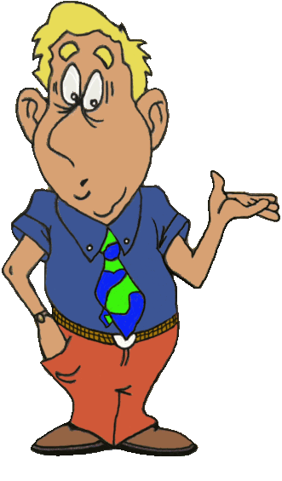
ДОМАШНЕЕ ЗАДАНИЕ
Учебник … § 19-20 стр.123-136 § 23 стр.151-158 Сайт: «Киевская Русь в XIII-XIV вв.»
??
Рекомендуемые интернет-источники:
http://elib.ispu.ru/library/history/index.html
http://www.vokrugsveta.ru/vs/article/6109/

